Slide 1
Bootstrap
Изготвила: Стиляна Петрова, 12 б клас, №24
Start
Table of contents
Back
Next

Slide 2
Теми
01
02
Bootstrap
Responsive design
03
04
Примери
Grid System and containers
Start
Table of contents
Back
Next

Slide 3
01
Адаптивен дизайн
Какво е responsive design?
Start
Table of contents
Back
Next

Slide 4

Какво е адаптивен дизайн?
Техника, която адаптира съдържанието на даден сайт, който да бъде удобен за всички устройства
Start
Table of contents
Back
Next

Slide 5
Bootstrap
02
Приложение на Bootstrap
Start
Table of contents
Back
Next

Slide 6
Какво е Bootsrap?
Платформа, която комбинира HTML, CSS и JavaScript код.
Start
Table of contents
Back
Next

Slide 7
Приложение на Bootstrap
Три части
CSS
JavaScript
Компоненти на потребителския интерфейс
По-лесна работа
за разработчиците
Персонализация
Start
Table of contents
Back
Next

Slide 8
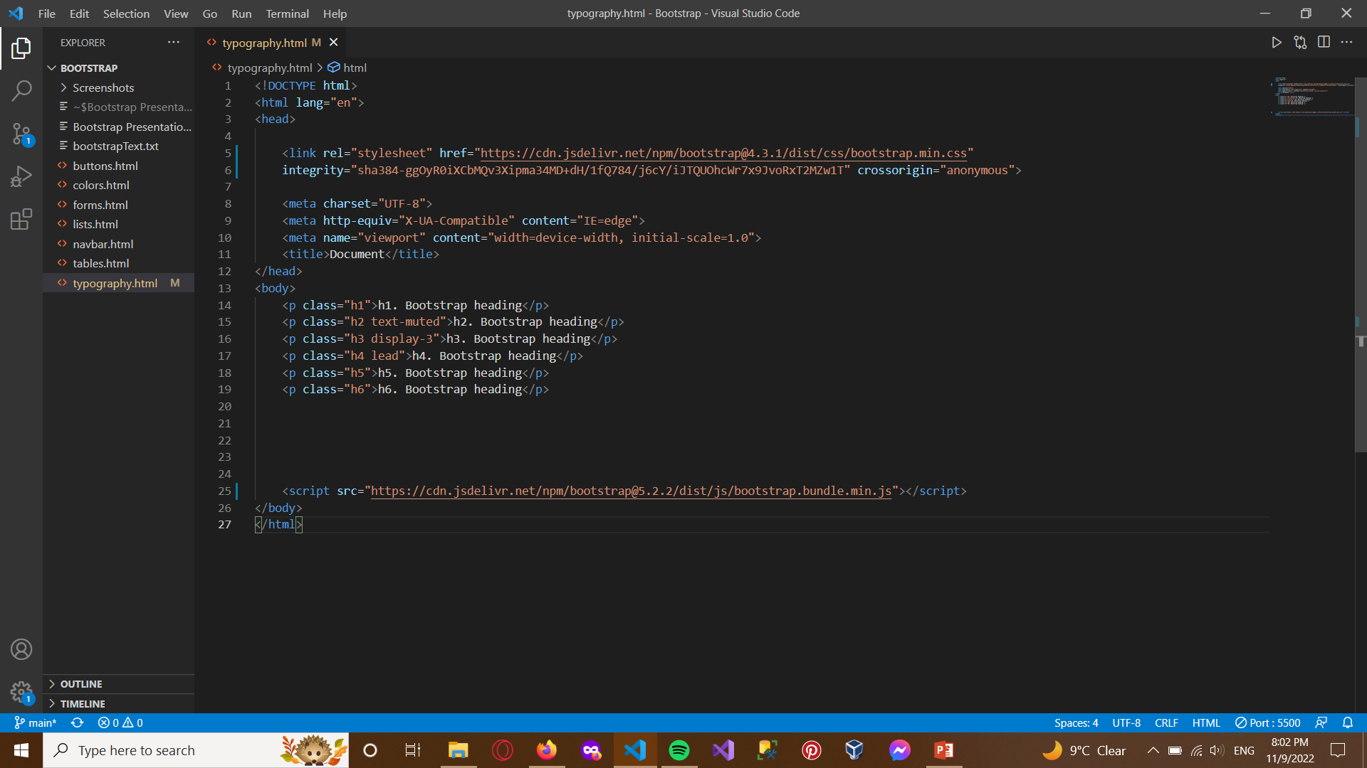
Как се вмъква Bootstrap?
Start
Table of contents
Back
Next

Slide 9
03
Grid System and Containers in Bootstrap
Start
Table of contents
Back
Next

Slide 10
Grid
Използва поредица от контейнери, редове и колони за оформление и подравняване. Създаден е с flexbox и е напълно адаптивен.
12 колони на ред
xs - за телефони, < 768px
sm – за таблети, > 768px
md – за малки лаптопи, > 992px
lg – за лаптопи и компютри, > 1200px
Start
Table of contents
Back
Next

Slide 11
Контейнери
Контейнерите предоставят центриране и хоризонтално подреждане на съдържанието на даден сайт.
Използват се em или rem за дефиниране на повечето размери
Редовете са в контейнери
Start
Table of contents
Back
Next

Slide 12
Примери
04
Оформяне на страница чрез Bootstrap
Start
Table of contents
Back
Next

Slide 13
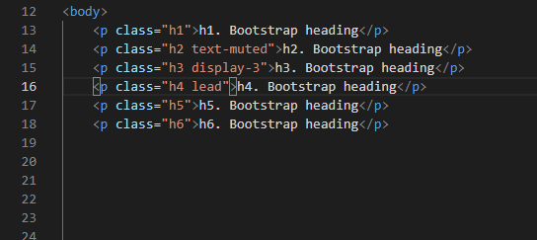
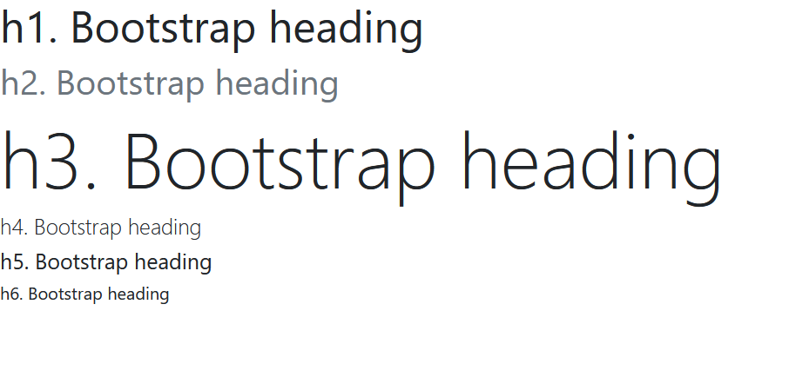
Типография
Чрез Bootstrap
Start
Table of contents
Back
Next

Slide 14
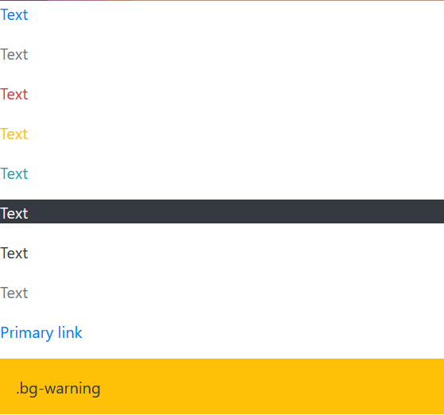

Цветове чрез Bootstrap
Start
Table of contents
Back
Next

Slide 15
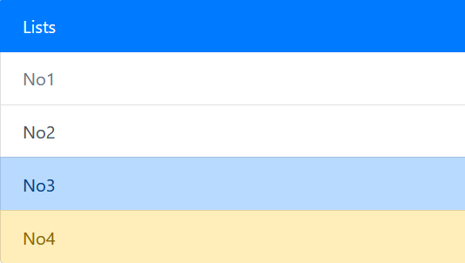
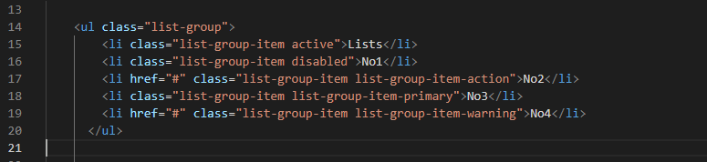
Списъци чрез Bootstrap
Start
Table of contents
Back
Next

Slide 16
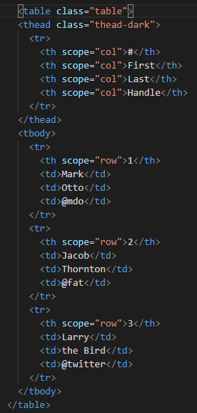
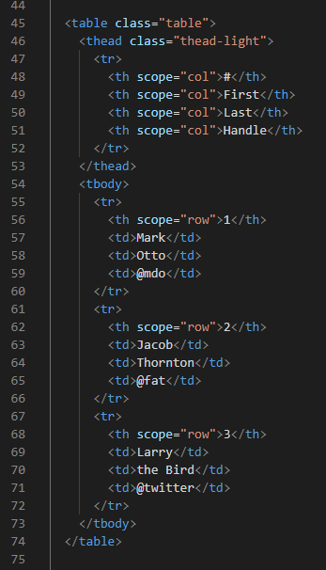
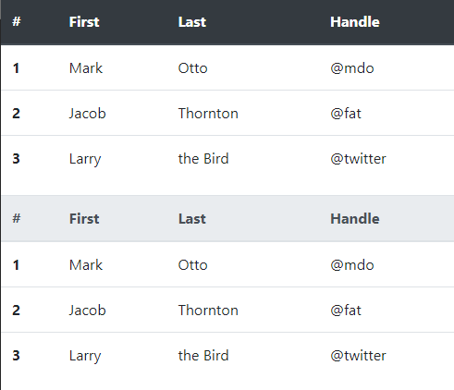
Таблици чрез Bootstrap
Start
Table of contents
Back
Next

Slide 17
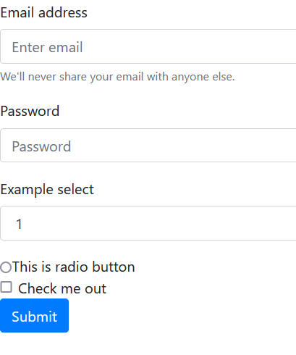
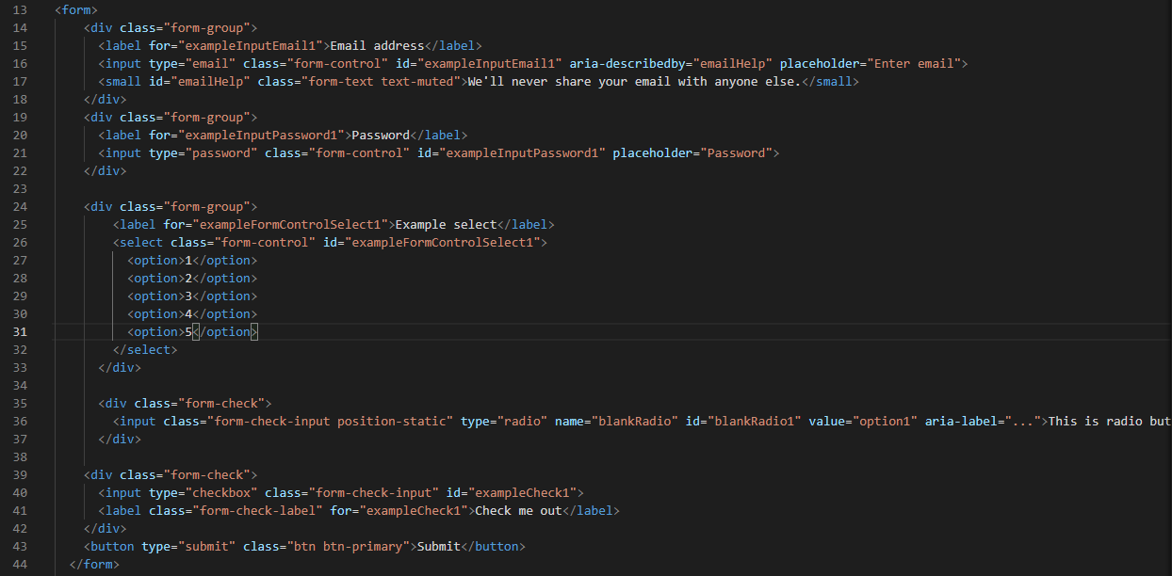
Формуляри чрез Bootstrap
Start
Table of contents
Back
Next

Slide 18
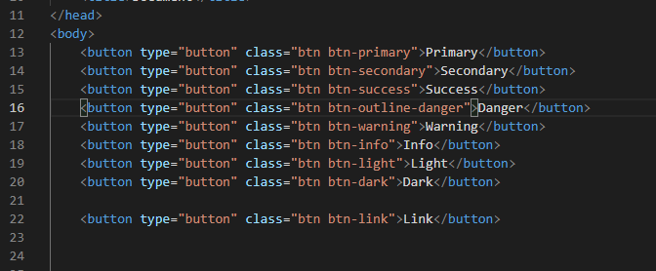
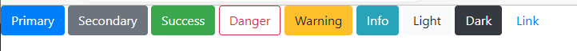
Бутони чрез Bootstrap
Start
Table of contents
Back
Next

Slide 19
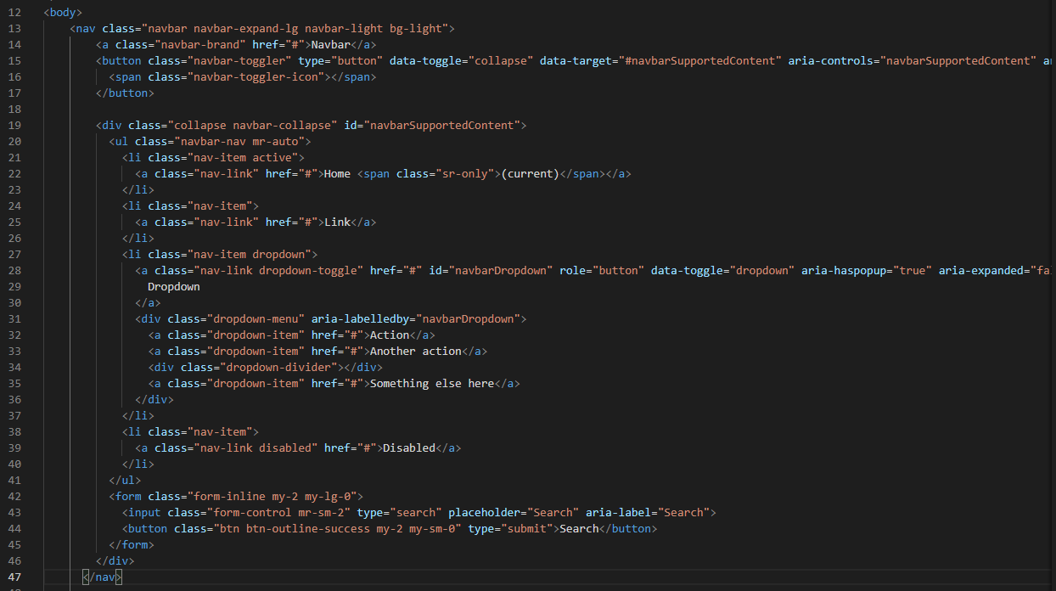
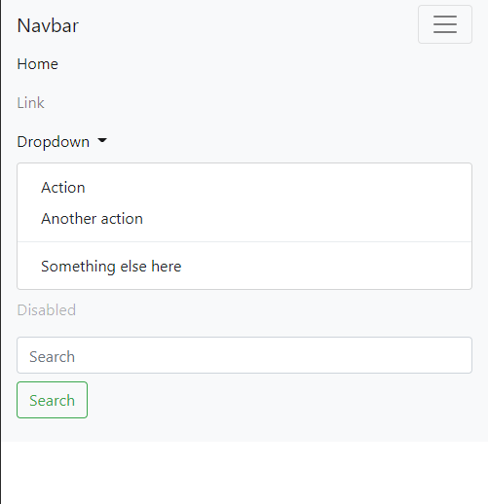
Навигационно меню чрез Bootstrap
Start
Table of contents
Back
Next

Slide 20
Благодаря за вниманието!
Start
Table of contents
Back
Next

